Slide 1
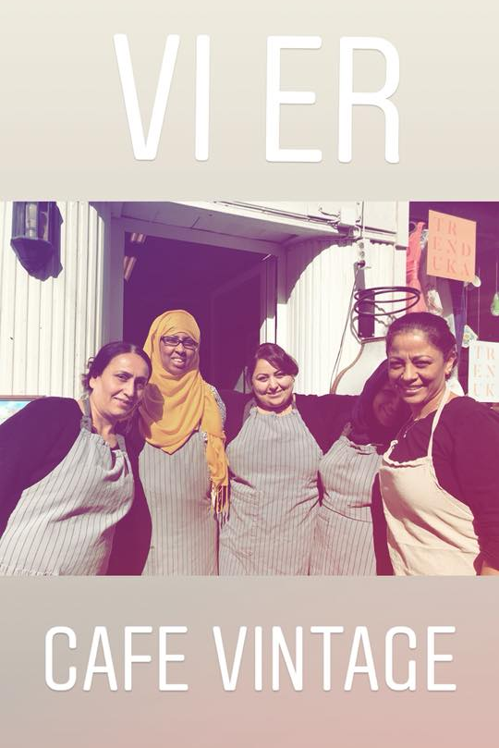
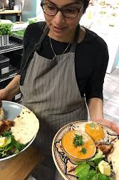
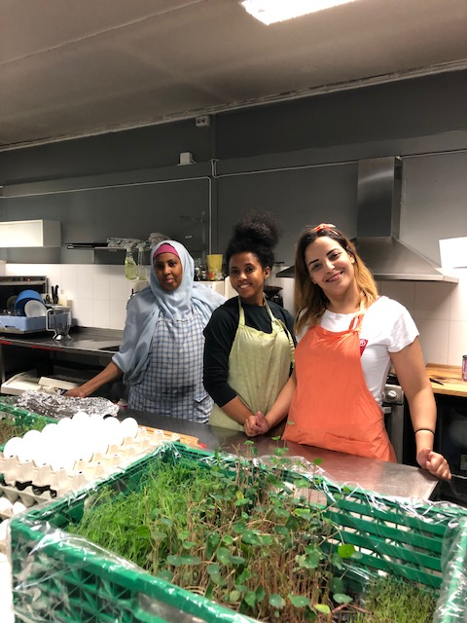
Å knekke Mammakoden -Nye veier til arbeid for kvinner med innvandrerbakgrunn

Slide 2
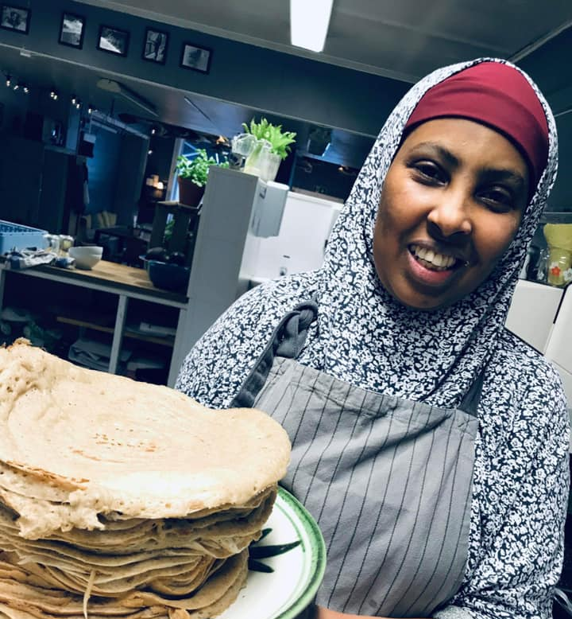
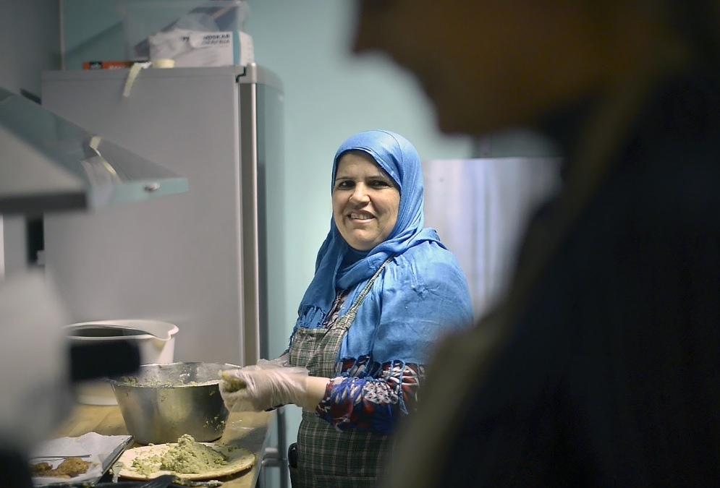
Det sosiale problemet vi jobber med
Kvinner med minoritetsbakgrunn i vår målgruppe står lenger fra arbeidslivet enn andre
I Norge er man i de fleste familier avhengig av to inntekter for å unngå barnefattigdom, generell fattigdomsproblematikk og belastning av velferdsytelser.
Lavere måloppnåelse enn majoriteten i introduksjonsprogrammet. Færre kvalifiserer til ordinært arbeidsliv.
Personer uten grunnskole har få muligheter til å samle formelle kvalifikasjoner eller ta fagbrev
Notes:
Kvinner fra land utenfor OECD som har innvandret til Norge i Voksen alder Statistisk sett den gruppen som har lavest arbeidslivs-deltakelse. Lavest måloppnåelse i introduksjonsprogrammet. Vi lykkes (70 % videre til ordinært arbeid de siste 3 årene).

Slide 3
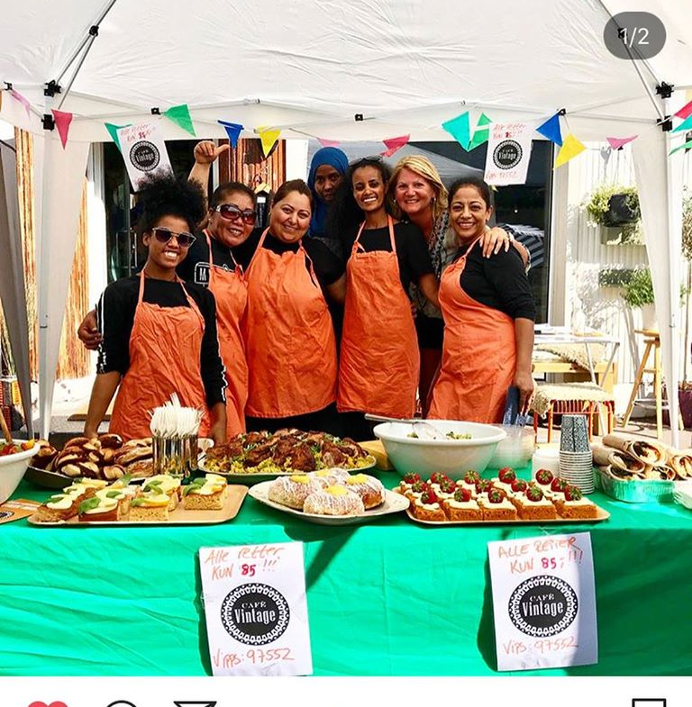
Løsningen?
Å sørge for at mennesker som kommer til Norge får brukt det de kan, og omsette den arbeidkraftressursen de er.
“If it aint broken, don’t fix it….”

